Slide 1


——卓 越 工 程 师 培 养 系 列——
第16章-实验15 DAC实验
深圳市乐育科技有限公司
ExcEngineer@163.com

Slide 2
——卓 越 工 程 师 培 养 系 列——
1 实 验 内 容
将STM32F103RCT6芯片的PA4引脚配置为DAC输出端口，编写程序实现以下功能：（1）通过STM32核心板的UART1接收和处理信号采集工具（位于本书配套资料包的“08.软件资料\信号采集工具.V1.0”文件夹中）发送的波形类型切换指令，该工具可以；（2）根据波形类型切换指令，控制DAC1对应的PA4引脚输出对应的正弦波、三角波或方波；（3）将PA4引脚连接到示波器探头，通过示波器查看输出的波形是否正确。

Slide 3
——卓 越 工 程 师 培 养 系 列——
1 实 验 内 容
如果没有示波器，也可以将PA4引脚连接到PA1引脚，通过信号采集工具查看输出的波形是否正确。因为本书配套资料包的“04.例程资料\Material”文件夹中的“15.DAC实验”，已经实现了以下功能：（1）通过ADC1对PA1引脚的模拟信号进行采样和模-数转换；（2）将转换后的数字量按照PCT通信协议进行打包；（3）通过UART1实时将打包后的数据包发送至计算机，通过信号采集工具动态显示接收到的波形。

Slide 4
——卓 越 工 程 师 培 养 系 列——
2 实 验 原 理
2.1 DAC功能框图

Slide 5
——卓 越 工 程 师 培 养 系 列——
2 实 验 原 理
2.2 DMA功能框图

Slide 6
——卓 越 工 程 师 培 养 系 列——
2 实 验 原 理
2.3 DAC实验逻辑图分析

Slide 7
——卓 越 工 程 师 培 养 系 列——
2 实 验 原 理
2.4 PCT通信协议
从机常常被作为执行单元，用于处理一些具体的事务，而主机（如Window、Linux、Android和emWin平台等）常常用于与从机进行交互，向从机发送命令，或处理来自从机的数据，如下图所示。

Slide 8
——卓 越 工 程 师 培 养 系 列——
2 实 验 原 理
2.4 PCT通信协议
主机向从机发送命令的具体过程是：（1）命令打包；（2）命令发送；（3）命令解包；（4）按照命令执行任务。
从机向主机发送数据的具体过程是：（1）数据打包；（2）数据发送；（3）数据解包；（4）数据处理。

Slide 9
——卓 越 工 程 师 培 养 系 列——
2 实 验 原 理
2.4 PCT通信协议
在通信过程中，主机和从机有一个共同的模块，即打包解包模块（PackUnpack），该模块必须遵照某种通信协议。通信协议有很多种，下面介绍一种名为PCT的通信协议，该协议由本书作者设计。PCT通信协议的数据包格式如下图所示。

Slide 10
——卓 越 工 程 师 培 养 系 列——
2 实 验 原 理
2.4 PCT通信协议
PCT的通信协议打包过程（4个步骤）如下所示。
第1步
第2步

Slide 11
——卓 越 工 程 师 培 养 系 列——
2 实 验 原 理
2.4 PCT通信协议
PCT的通信协议打包过程（4个步骤）如下所示。
第3步
第4步

Slide 12
——卓 越 工 程 师 培 养 系 列——
2 实 验 原 理
2.4 PCT通信协议
PCT的通信协议解包过程（4个步骤）如下所示。
第1步
第2步

Slide 13
——卓 越 工 程 师 培 养 系 列——
2 实 验 原 理
2.4 PCT通信协议
PCT的通信协议解包过程（4个步骤）如下所示。
第3步
第4步

Slide 14
——卓 越 工 程 师 培 养 系 列——
2 实 验 原 理
2.5 PCT通信协议应用
DAC实验和ADC实验流程图如下图所示。

Slide 15
——卓 越 工 程 师 培 养 系 列——
2 实 验 原 理
2.5 PCT通信协议应用
主机到从机有一个生成波形的命令包，从机到主机有一个波形数据包，两个数据包同属于一个模块，将其定义为wave模块，wave模块的模块ID取值为0x71。
将MODULE_WAVE元素添加至EnumPackID中，程序清单如下所示。
//枚举定义，定义模块ID，0x00～0x7F，不可以重复
typedef enum
{
MODULE_SYS = 0x01, //系统信息
MODULE_WAVE = 0x71, //wave模块信息
MAX_MODULE_ID = 0x80
}EnumPackID;

Slide 16
——卓 越 工 程 师 培 养 系 列——
2 实 验 原 理
2.5 PCT通信协议应用
wave模块的生成波形命令包的二级ID取值为0x80，该命令包的定义如下图所示。
波形类型的定义如下表所示。注意，复位后，波形类型取值为0x00。
BIT位 | 定义
7:0 | 波形类型：0x00-正弦波，0x01-三角波，0x02-方波

Slide 17
——卓 越 工 程 师 培 养 系 列——
2 实 验 原 理
2.5 PCT通信协议应用
wave模块的波形数据包的二级ID为0x01，该数据包的定义如下图所示，一个波形数据包包含5个连续的波形数据，对应波形上连续的5个点。波形数据包每8ms由从机发送给主机一次。

Slide 18
——卓 越 工 程 师 培 养 系 列——
2 实 验 原 理
2.5 PCT通信协议应用
将DAT_WAVE_WDATA和CMD_GEN_WAVE元素添加至PackUnpack.h文件的EnumWaveSecondID中，程序清单如下所示。
//Wave模块的二级ID
typedef enum
{
DAT_WAVE_WDATA = 0x01, //波形数据
CMD_GEN_WAVE = 0x80, //生成波形命令
}EnumWaveSecondID;

Slide 19
——卓 越 工 程 师 培 养 系 列——
2 实 验 原 理
2.5 PCT通信协议应用
从机在接收到主机发送的命令后，向主机发送命令应答数据包，下图为命令应答数据包的定义。
应答消息的定义如下表所示。
BIT位 | 定义
7:0 | 应答消息：0-命令成功，1-校验和错误，2-命令包长度错误，3-无效命令，4-命令参数数据错误，5-命令不接受

Slide 20
——卓 越 工 程 师 培 养 系 列——
2 实 验 原 理
2.6 DAC部分寄存器
本实验涉及的DAC寄存器包括控制寄存器（DAC_CR）、软件触发寄存器（DAC_SWTRIGR）、通道1数据输出寄存器（DAC_DOR1）、通道2数据输出寄存器（DAC_DOR2）、通道1的12位右对齐数据保持寄存器（DAC_DHR12R1）。

Slide 21
——卓 越 工 程 师 培 养 系 列——
2 实 验 原 理
2.7 DAC部分固件库函数
本实验涉及的DAC固件库函数包括DAC_Init、DAC_DMACmd、DAC_SetChannel1Data、DAC_Cmd。这些函数在stm32f10x_dac.h文件中声明，在stm32f10x_dac.c文件中实现。本书所涉及的固件库版本均为V3.5.0。

Slide 22
——卓 越 工 程 师 培 养 系 列——
2 实 验 原 理
2.8 DMA部分寄存器
本实验涉及的DMA寄存器包括中断状态寄存器（DMA_ISR)、DMA中断标志清除寄存器（DMA_IFCR)、DMA通道x配置寄存器（DMA_CCRx）（x=1, …, 7）、DMA通道x传输数量寄存器（DMA_CNDTRx）（x=1, …, 7）、DMA通道x外设地址寄存器（DMA_CPARx）（x=1, …, 7）、DMA通道x存储器地址寄存器（DMA_CMARx）（x=1, …, 7）。

Slide 23
——卓 越 工 程 师 培 养 系 列——
2 实 验 原 理
2.9 DMA部分固件库函数
本实验涉及的DMA固件库函数包括DMA_Init、DMA_ITConfig、DMA_Cmd、DMA_ClearITPendingBit。这些函数在stm32f10x_dma.h文件中声明，在stm32f10x_dma.c文件中实现。本书所涉及的固件库版本均为V3.5.0。

Slide 24
——卓 越 工 程 师 培 养 系 列——
3 实 验 步 骤
步骤1：复制并编译原始工程
步骤2：添加DAC文件对和Wave文件对
步骤3：完善DAC.h文件
步骤4：完善DAC.c文件
步骤5：添加ProcHostCmd文件对
步骤6：完善ProcHostCmd.h文件
步骤7：完善ProcHostCmd.c文件
步骤8：完善DAC实验应用层
步骤9：编译及下载验证

Slide 25
——卓 越 工 程 师 培 养 系 列——
4 本 章 任 务
基于STM32核心板编写程序，使用PA5引脚作为DAC输出，输出的波形应至少包含正弦波、方波和三角波；通过STM32核心板上的KEY1按键可以切换波形类型，并将波形类型显示在OLED上；通过KEY2按键可以对波形的幅值进行递增调节；通过KEY3按键可以对波形的幅值进行递减调节。

Slide 26
——卓 越 工 程 师 培 养 系 列——
5 本 章 习 题
1. 简述本实验中的DAC工作原理。
2. 计算本实验中DAC输出的正弦波的周期。
3. 本实验中的DAC模块配置为12位电压输出数-模转换器，这里的12位代表什么？如果将DAC输出数据设置为4095，则引脚输出的电压是多少？如果将DAC配置为8位模式，如何让引脚输出3.3V？两种模式有什么区别？

Slide 27
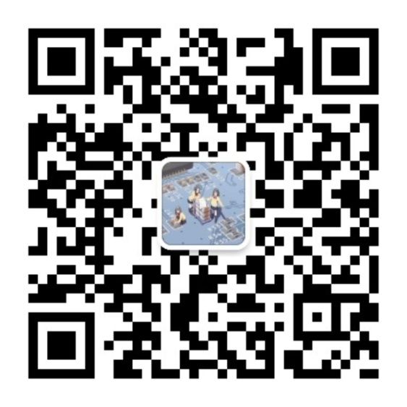
——卓 越 工 程 师 培 养 系 列——
感 谢 观 看 ！

